Slide 1
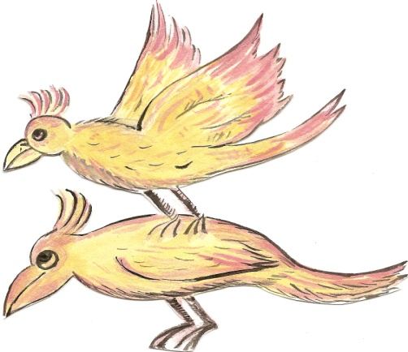
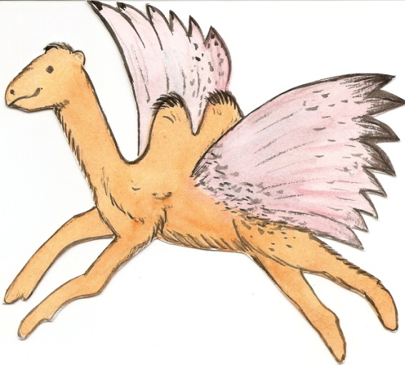
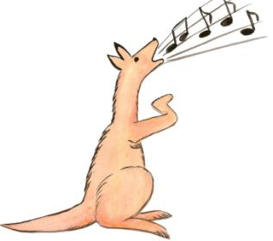
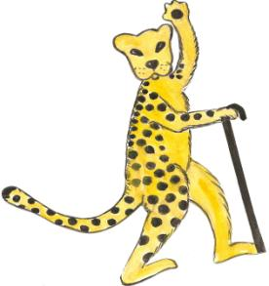
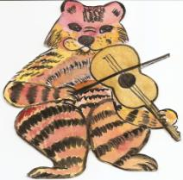

Slide 2
ТЕМА УРОКА: Георгий Юдин «В саду бананы зацвели…»

Slide 3
Цель урока
Познакомиться со стихотворением Георгия Юдина «В снегу бананы зацвели», понять идею и смысл, подготовиться к его чтению наизусть.
2. Познакомиться с жизнью и творчеством Георгия Юдина.
3. Предположить тему стихотворения по его названию.

Slide 4
Задачи урока

Slide 5
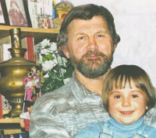
Георгий Николаевич Юдин
родился в Туркмении.
После службы в армии, Георгий хотел стать
художником. С первого раза поступить в институт
не удалось, пришлось пойти в маляры. Больше всего
он любил красить полы.
Позднее Юдин начал рисовать картинки к детским
книгам.

Slide 6
Всего Георгием Юдиным оформлено иллюстрациями
130 книг.
В 45 лет Юдин начал писать книги для детей.
На сегодняшний день издано 40 книг Григория Юдина.

Slide 7
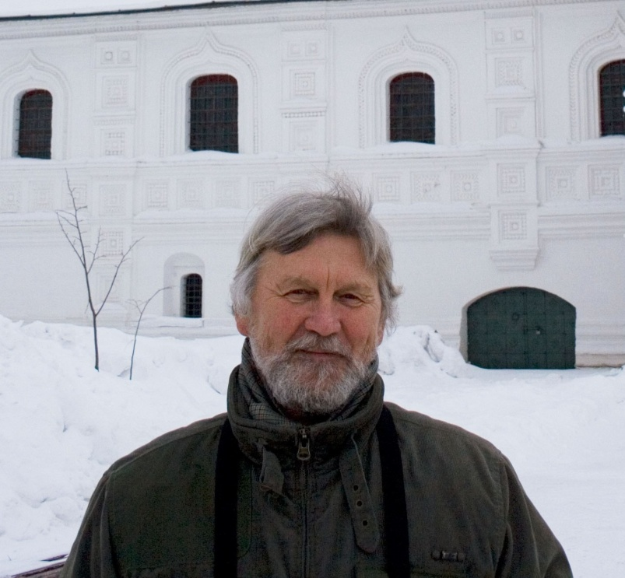
Заслуженный художник России, актер, иллюстратор детских книг
Георгий Николаевич Юдин

Slide 8
Георгий Юдин «В саду бананы зацвели…»

Slide 9
Раз, два, три, четыре, пять
В воображении в небе
хотим лететь!

Slide 10
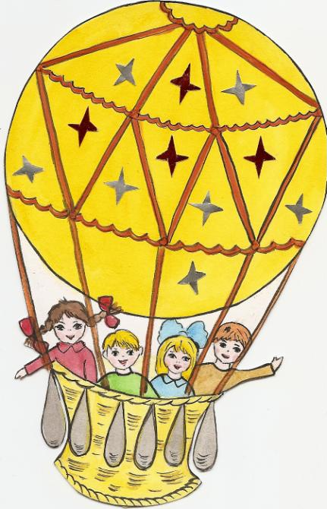

Slide 11
Первый, третий и второй,
Ты, да я, да мы с тобой
Возвращаемся домой!

Slide 12
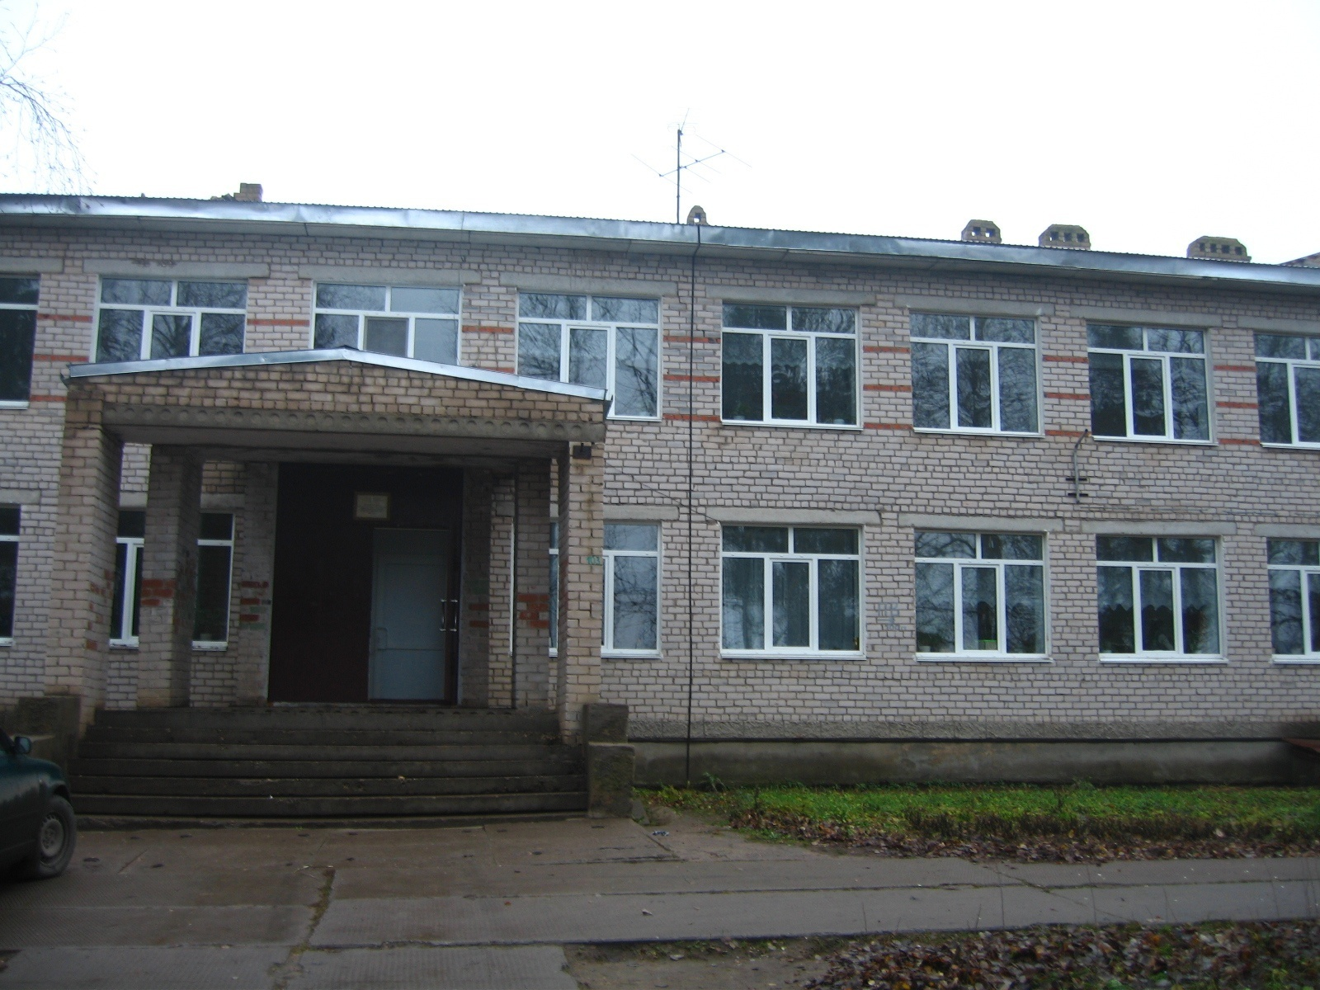
Цель урока
1.
2.
3.

Slide 13
Георгий Юдин «В саду бананы зацвели…»

Slide 14
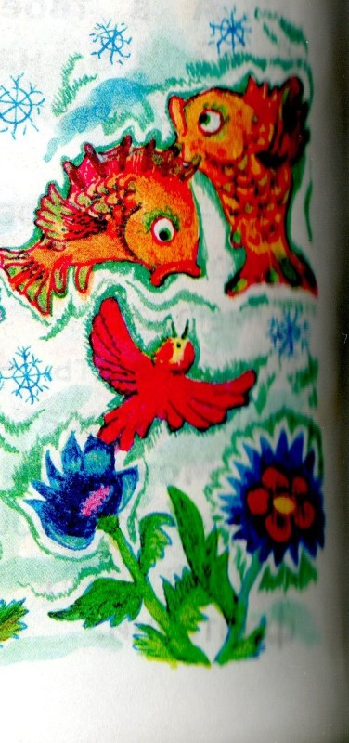

Slide 15
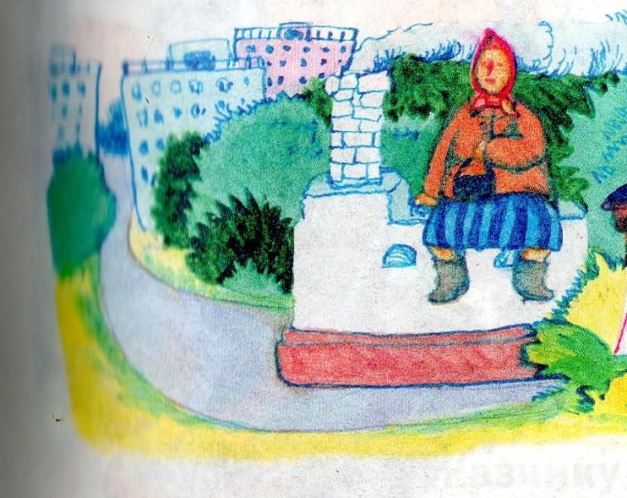
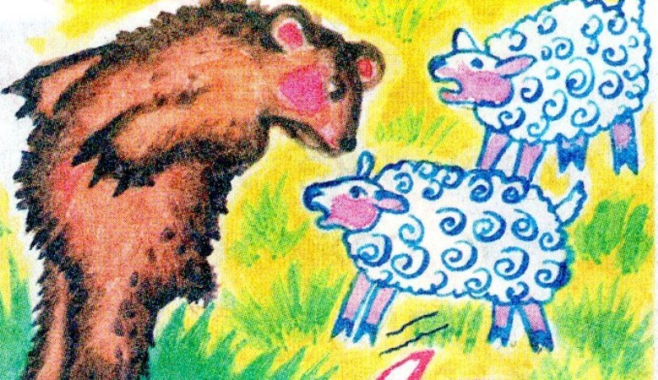

Slide 16
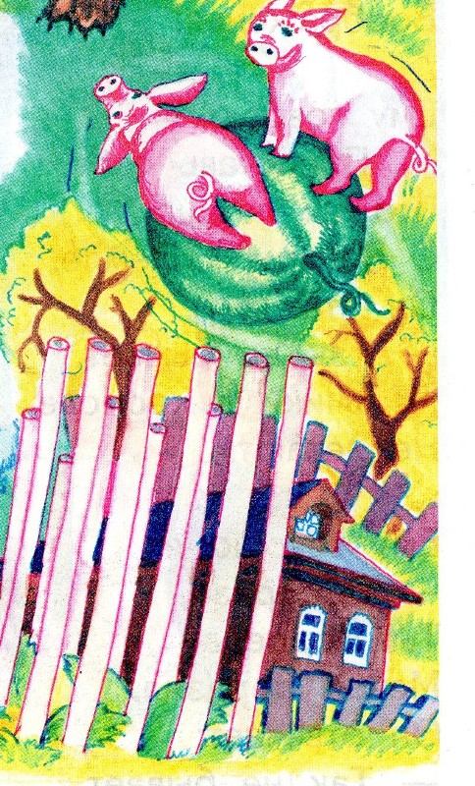

Slide 18
Цель урока
Познакомиться со стихотворением Георгия Юдина «В снегу бананы зацвели», понять идею и смысл, подготовиться к его чтению наизусть.

Slide 19
CПАСИБО ВСЕМ
ЗА УРОК!

